Slide 1

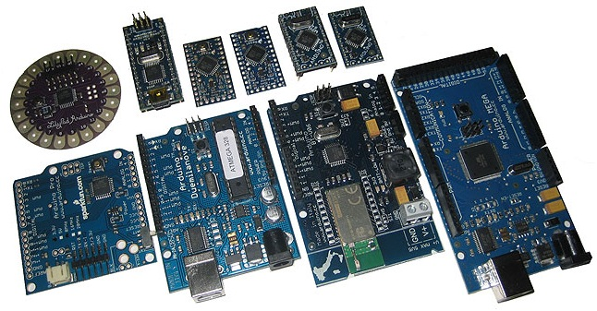
รู้จักกับ Arduino
วีรพันธ์ อิศวโสภณ
Issavasopon.w@ku.th

Slide 2
Arduino คืออะไร
Arduino อ่านว่า (อา-ดู-อิ-โน่ หรือ อาดุยโน่) เป็นบอร์ดไมโครคอนโทรเลอร์ตระกูล AVR ที่มีการพัฒนาแบบ Open Source คือมีการเปิดเผยข้อมูลทั้งด้าน Hardware และ Software ตัว บอร์ด Arduino ถูกออกแบบมาให้ใช้งานได้ง่าย ดังนั้นจึงเหมาะสำหรับผู้เริ่มต้นศึกษา ทั้งนี้ผู้ใช้งานยังสามารถดัดแปลง เพิ่มเติม พัฒนาต่อยอดทั้งตัวบอร์ด หรือโปรแกรมต่อได้อีกด้วย
ความง่ายของบอร์ด Arduino ในการต่ออุปกรณ์เสริมต่างๆ คือผู้ใช้งานสามารถต่อวงจรอิเล็กทรอนิคส์จากภายนอกแล้วเชื่อมต่อเข้ามาที่ขา I/O ของบอร์ด หรือเพื่อความสะดวกสามารถเลือกต่อกับบอร์ดเสริม (Arduino Shield) ประเภทต่างๆ เช่น Arduino XBee Shield, Arduino Music Shield, Arduino Relay Shield, Arduino Wireless Shield, Arduino GPRS Shield เป็นต้น มาเสียบกับบอร์ดบนบอร์ด Arduino แล้วเขียนโปรแกรมพัฒนาต่อได้เลย

Slide 3
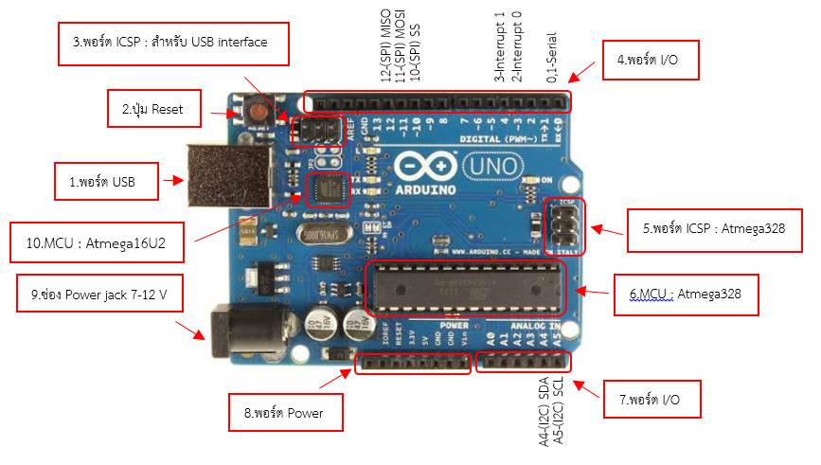
Layout & Pin out Arduino Board (Model: Arduino UNO R3)

Slide 4
จุดเด่นของบอร์ด Arduino
Arduino มีจุดเด่นในเรื่องของ ความง่ายในการเรียนรู้และใช้งาน เนื่องจากมีการออกแบบคำสั่งต่างๆขึ้นมาสนับสนุนการใช้งาน ด้วยรูปแบบที่ง่ายไม่ซับซ้อน ซึ่งถึงแม้ว่า Arduino เองจะมีรูปแบบการใช้งาน คล้ายๆกับกันไมโครคอนโทรเลอร์อย่าง Basic Stamp ของ Parallax, BX-24 ของ Netmedias และHandy Board ของ MIT แต่ก็มีจุดเด่นกว่าของรายอื่นๆหลายอย่าง เป็นต้นว่า
ราคาไม่แพง เนื่องจากมี Source Code และวงจร แจกให้ฟรี สามารถต่อวงจรขึ้นมาใช้งานได้เอง
โปรแกรมที่ใช้พัฒนาของ Arduino รองรับการทำงานทั้ง Windows, Linux และ Macintosh OSX
มีรูปแบบคำสั่งที่ง่ายต่อการใช้งาน แต่สามารถนำไปใช้งานจริงๆที่มีความซับซ้อนมากๆได้ และยังสามารถสร้างคำสั่งและ Library ใหม่ๆ ขึ้นมาใช้งานเองได้ เมื่อมีความชำนาญมากขึ้นแล้ว
มีการเปิดเผยวงจรและ Source Code ทั้งหมดทำให้สามารถนำไปพัฒนาต่อยอดเพิ่มเติมได้ตามความต้องการทั้ง Hardware และ Software

Slide 5
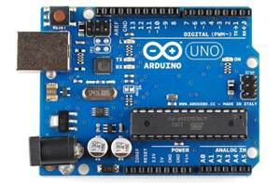
Arduino รุ่นต่างๆ
Arduino Uno R3 เป็นบอร์ด Arduino ที่ได้รับความนิยมมากที่สุด เนื่องจากราคาไม่แพง ส่วนใหญ่โปรเจคและ Library ต่างๆ ที่พัฒนาขึ้นมา Support จะอ้างอิงกับบอร์ดนี้เป็นหลัก และข้อดีอีกอย่างคือ กรณีที่ MCU เสีย ผู้ใช้งานสามารถซื้อมาเปลี่ยนเองได้ง่าย

Slide 6
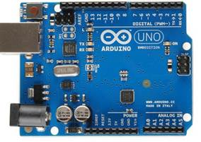
Arduino รุ่นต่างๆ
Arduino Uno SMD เป็นบอร์ดที่มีคุณสมบัติและการทำงานเหมือนกับบอร์ด Arduino UNO R3 ทุกประการ แต่จะแตกต่างกับที่ Package ของ MCU ซึ่งบอร์ดนี้จะมี MCU ที่เป็น Package SMD (Arduino UNO R3 มี MCU ที่เป็น Package DIP)

Slide 7
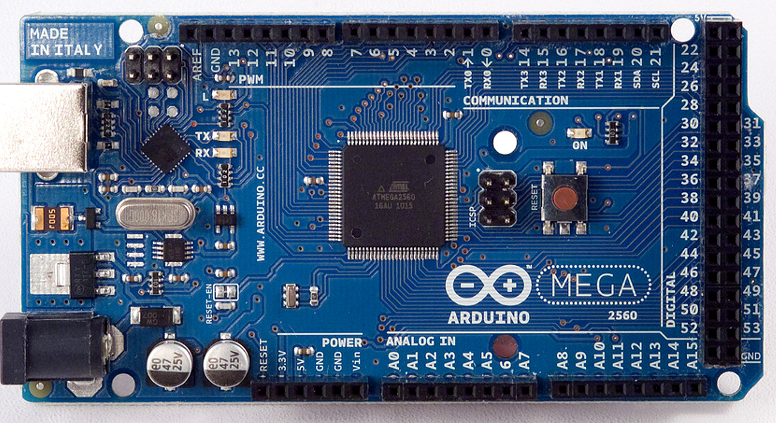
Arduino รุ่นต่างๆ
Arduino Mega 2560 R3 เป็นบอร์ด Arduino ที่ออกแบบมาสำหรับงานที่ต้องใช้ I/O มากกว่า Arduino Uno R3 เช่น งานที่ต้องการรับสัญญาณจาก Sensor หรือควบคุมมอเตอร์ Servo หลายๆ ตัว ทำให้ Pin I/O ของบอร์ด Arduino Uno R3 ไม่สามารถรองรับได้ ทั้งนี้บอร์ด Mega 2560 R3 ยังมีความหน่วยความจำแบบ Flash มากกว่า Arduino Uno R3 ทำให้สามารถเขียนโค้ดโปรแกรมเข้าไปได้มากกว่า ในความเร็วของ MCU ที่เท่ากัน

Slide 8
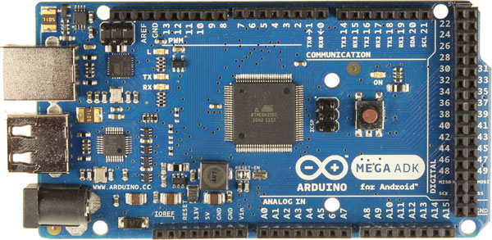
Arduino รุ่นต่างๆ
Arduino Mega ADK เป็นบอร์ดที่ออกแบบมาให้บอร์ด Mega 2560 R3 สามารถติดต่อกับอุปกรณ์ Android Deviceผ่านพอร์ต USB Host ของบอร์ดได้

Slide 9
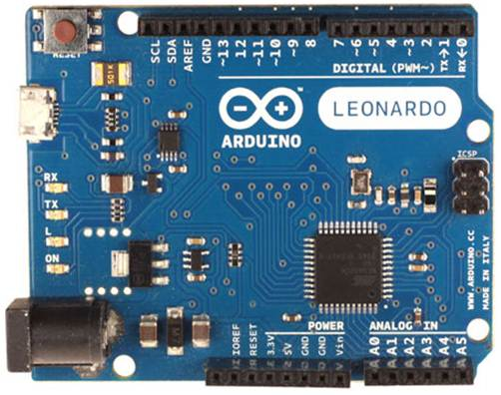
Arduino รุ่นต่างๆ
Arduino Leonardo การทำงานจะคล้ายกับบอร์ด Arduino Uno R3 แต่มีการเปลี่ยน MCU ตัวใหม่เป็น ATmega32U4 ซึ่งมีโมดูลพอร์ต USB มาด้วยบนชิป (แตกต่างจากบอร์ด Arduino UNO R3 หรือ Arduino Mega 2560 ที่ต้องใช้ชิป ATmega16U2 ร่วมกับ Atmega328 ในการเชื่อมต่อกับพอร์ต USB)

Slide 10
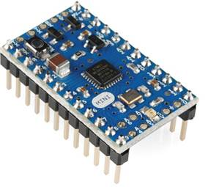
Arduino รุ่นต่างๆ
Arduino Mini 05 เป็นบอร์ด Arduino ขนาดเล็กที่ใช้ MCU เบอร์ ATmega328 เบอร์เดียวกับบอร์ด Arduino UNO R3

Slide 11
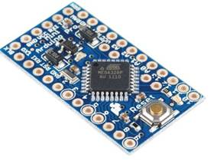
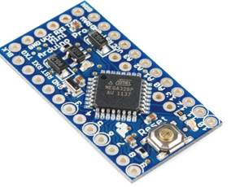
Arduino รุ่นต่างๆ
Arduino Pro Mini 328 3.3V เป็นบอร์ด Arduino ขนาดเล็ก ที่ใช้ MCU เบอร์ ATmega328 ซึ่งจะคล้ายกับบอร์ด Arduino Mini 05 แต่บนบอร์ดจะมี Regulator 3.3 V ชุดเดียวเท่านั้น ระดับแรงดันไฟที่ขา I/O คือ 3.3V
Arduino Pro Mini 328 5V เป็นบอร์ด Arduino ขนาดเล็ก ที่ใช้ MCU เบอร์ ATmega328 เช่นเดียวกับบอร์ด Arduino Mini 05 แต่บนบอร์ดจะมี Regulator 5V ชุดเดียวเท่านั้น ระดับแรงดันไฟที่ขา I/O คือ 5V

Slide 12
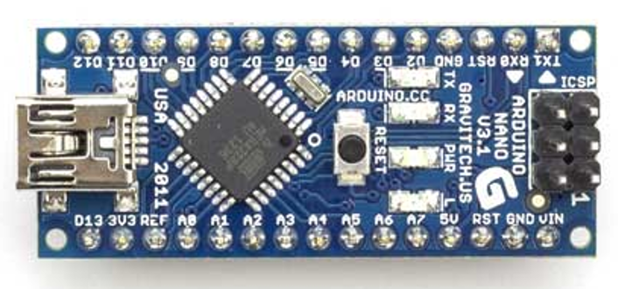
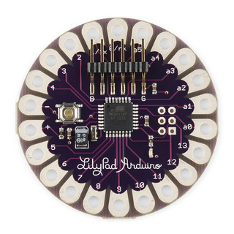
Arduino รุ่นต่างๆ
Arduino Nano เป็นบอร์ดขนาดจิ๋ว ซึ่งมีความสามารถในการประมวลผลเหมือนกับรุ่น UNO แต่มีจำนวน Arduino Nano สามารถโปรแกรมได้โดยตรงผ่าน USB port โดยไม่ต้องใช้อุปกรณ์แยกต่างหากเพื่อ Upload โปรแกรม
Arduino LilyPad เหมาะสมกับงานประเภท Wearable Technology (เทคโนโลยีประเภทสวมใส่ได้) ออกแบบมาให้มีขนาดเล็กเพื่อเย็บติดกับเสื้อผ้า หรือ ซ่อนไว้ในอุปกรณ์ กรณีที่เย็บติดกับเสื้อผ้า ตัวบอร์ดสามารถลงซักได้โดยไม่ต้องถอดออก ใช้ CPU และทำงานในลักษระเดียวกับ Arduino Leonardo

Slide 13
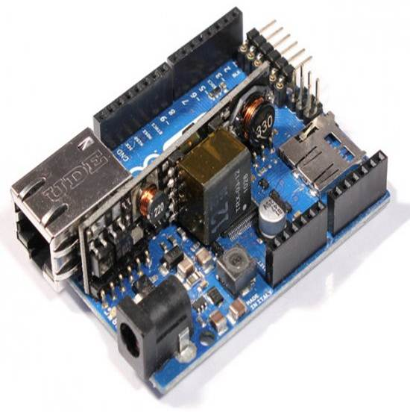
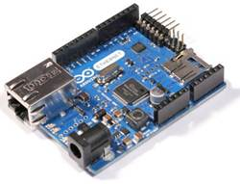
Arduino รุ่นต่างๆ
Arduino Ethernet with PoE module เป็นบอร์ด Arduino ที่ใช้ MCU เบอร์เดียวกับ Arduino Uno SMD ในบอร์ดมีชิป Ethernet และช่องสำหรับเสียบ SD Card รวมทั้งโมดูล POE ทำให้บอร์ดนี้สามารถใช้แหล่งจ่ายไฟจากสาย LAN ได้โดยตรง โดยไม่ต้องต่อ Adapter เพิ่ม แต่บอร์ด Arduino Ethernet with PoE module นี้จะไม่มีพอร์ต USB ทำให้เวลาโปรแกรมต้องต่อบอร์ด USB toSerial Converter เพิ่มเติม
Arduino Ethernet without PoE module บอร์ดนี้จะตัดโมดูล POE ออกไป ต้องใช้ไฟจากพอร์ต Power Jack เท่านั้น คุณสมบัติอื่นๆ จะเหมือนกับบอร์ด Arduino Ethernet with PoE module

Slide 14
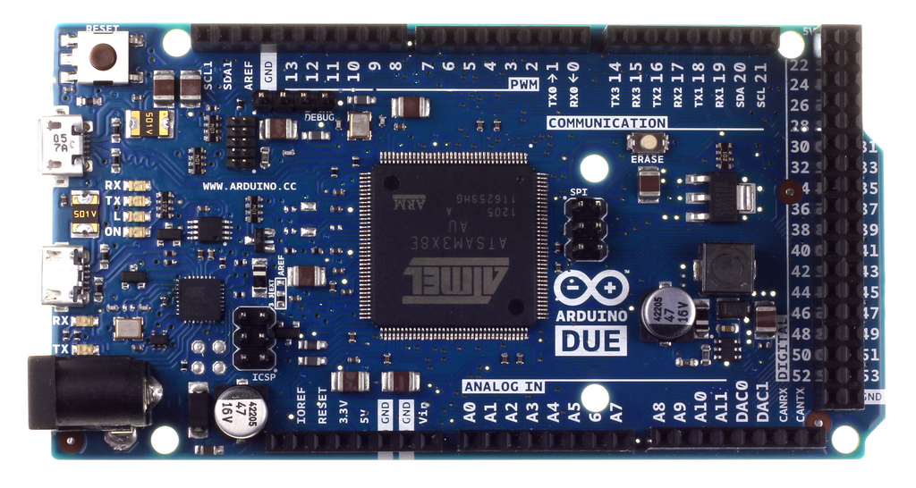
Arduino รุ่นต่างๆ
Arduino Due เป็นบอร์ด Arduino ที่เปลี่ยนชิป MCU ใหม่ ซึ่งจากเดิมเป็นตระกูล AVR เปลี่ยนเป็นเบอร์ AT91SAM3X8E (ตระกูล ARM Cortex-M3) แทน ทำให้การประมวลผลเร็วขึ้น แต่ยังคงรูปแบบโค้ดโปรแกรมของ Arduino ที่ง่ายอยู่ ข้อควรระวัง: เนื่องจาก MCU เป็นคนละเบอร์กับ Arduino Uno R3 อาจะทำให้บอร์ด Shield บางตัวหรือ Library ใช้ร่วมกันกับบอร์ด Arduino Leonardo ไม่ได้ ผู้ใช้งานจำเป็นต้องตรวจสอบก่อนใช้งาน

Slide 15
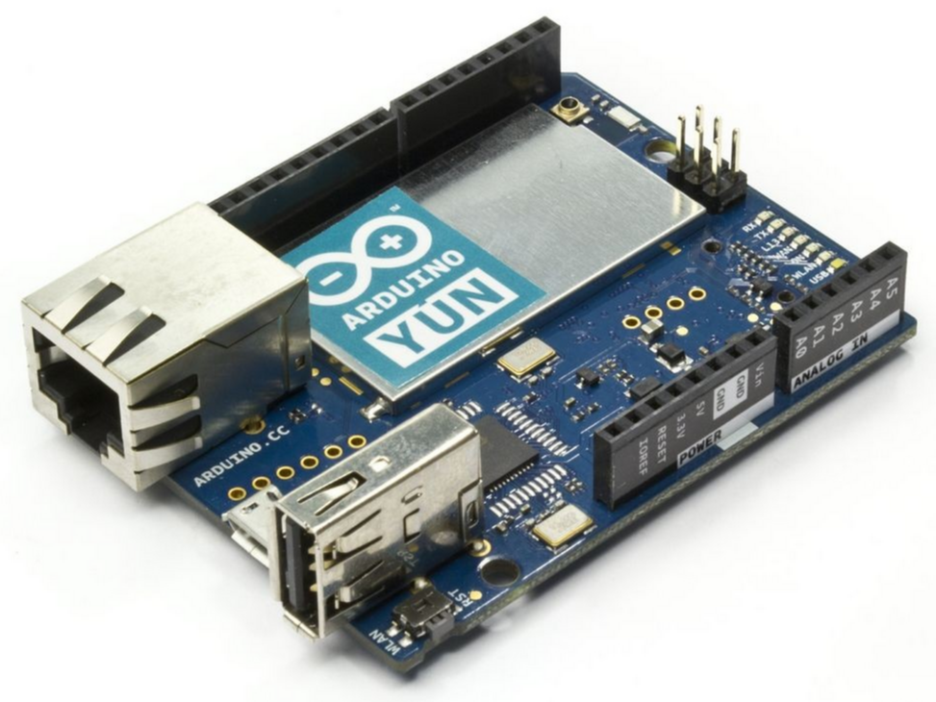
Arduino รุ่นต่างๆ
Arduino Yun เป็นบอร์ด Arduino ที่ไม่เหมือนบอร์ด Arduino ตัวอื่น ๆ เป็นบอร์ดที่มีการผสมผสานระหว่างบอร์ด Arduino Leonardo (Atmega32u4) และ โปรเซสเซอร์ Atheros AR9331 ที่มี Linux และ OpenWrt wireless stack เป็นตัวช่วยจัดการเกี่ยวกับ WiFi นอกจากนี้ยังมีช่อง microSD ให้ใช้งานบนบอร์ดอีกด้วย

Slide 16
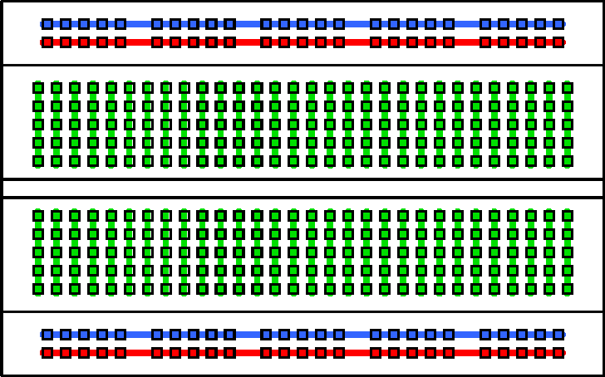
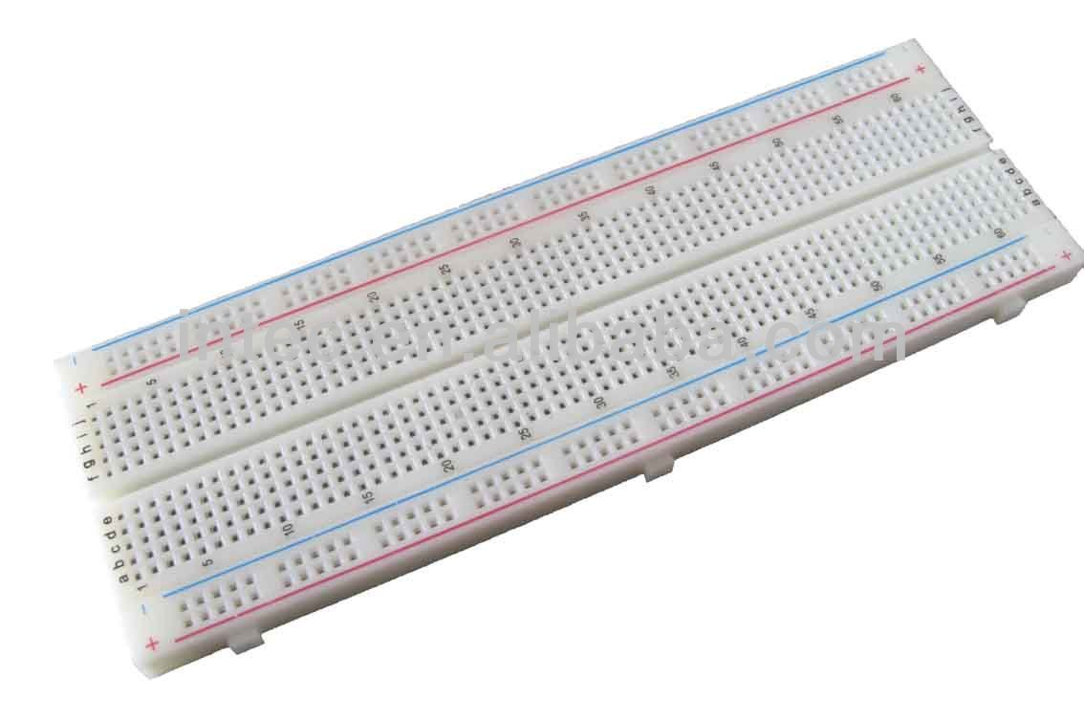
อุปกรณ์ที่ใช้ในการทดลอง
Breadboard ถือเป็นอุปกรณ์สำคัญที่จะช่วยให้เราออกแบบวงจรอิเล็คทรอนิกส์ได้ง่ายขึ้นเพราะการใช้งาน Breadboard ไม่ต้องใช้การบัดกีวงจร เพียงแค่ใช้สายไฟเสียบลงไปที่รูบนบอร์ดก็สามารถเชือมต่อจุดในวงจรได้ตามที่เราต้องการ

Slide 17
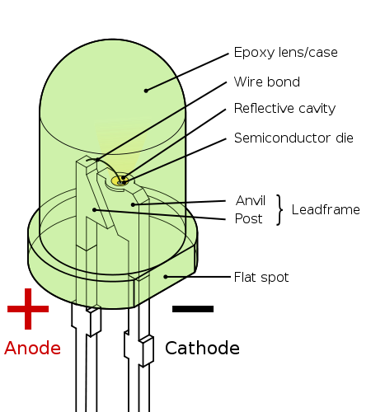
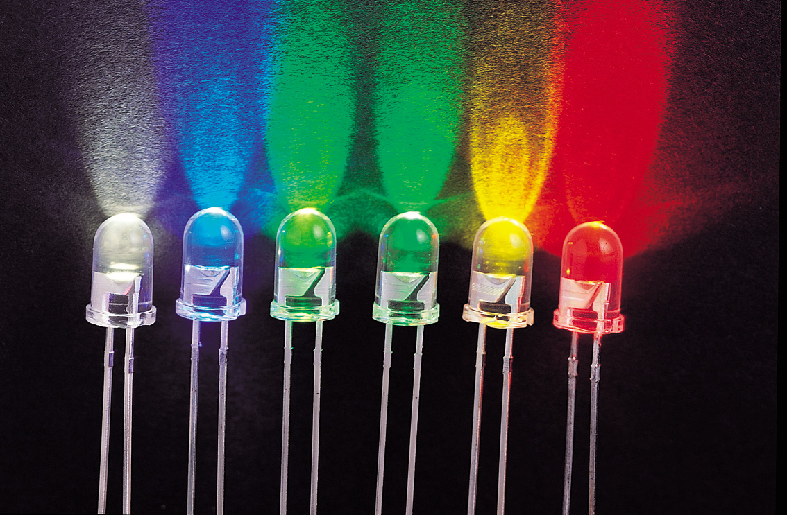
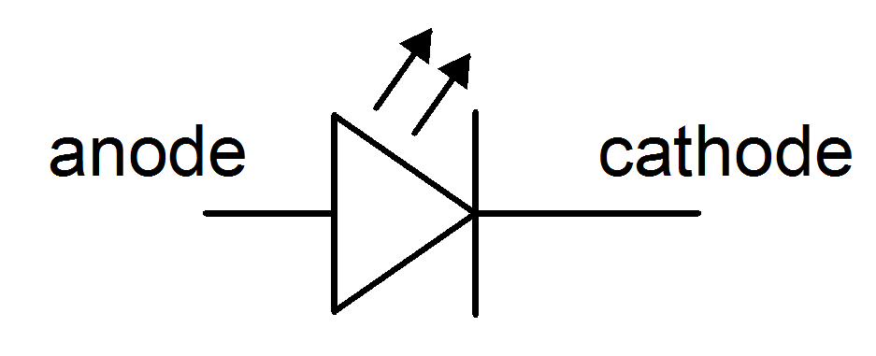
อุปกรณ์ที่ใช้ในการทดลอง
หลอด LED คือหลอดไฟขนาดเล็ก แต่มีหลักการทำงานแตกต่างจากหลอดไฟมีไส้ เพราะว่าไม่มีการเผาไส้หลอด ดังนั้น หลอด LED จึงไม่เกิดความร้อน แสงสว่างเกิดขึ้นจากการเคลื่อนของอิเล็กตรอนภายในสารกึ่งตัวนำ ซึ่งเป็นวัสดุแบบเดียวกับที่ใช้ในการทำทรานซิสเตอร์

Slide 18
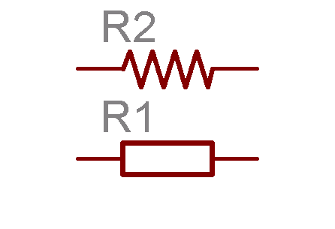
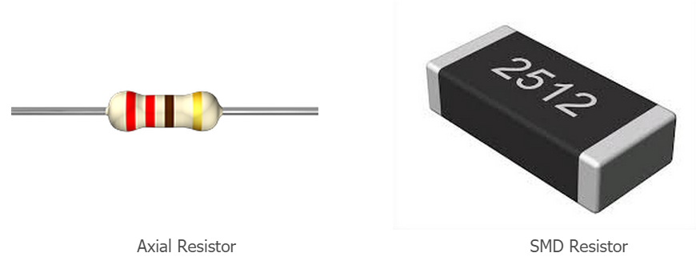
อุปกรณ์ที่ใช้ในการทดลอง
RESISTOR เป็นอุปกรณ์ที่ผลิตขึ้นมามีค่าเฉพาะค่าค่าหนึ่งที่ใช้ในการต้านการไหลของกระแสไฟฟ้าซึ่งเป็นอุปกรณ์ที่มีใช้มากที่สุดใน วงจรอิเล็กทรอนิกส์มักเรียกสั้นๆ ว่า อาร์ “R” มีคุณสมบัติในการลดกระแส และแรงดันไฟฟ้า โดยสามารถนำไปใช้ได้ทั้ง แรงดันไฟฟ้ากระแสตรง และแรงดันไฟฟ้ากระแสสลับ
ลักษณะรูปร่างหน้าที่พบเจอบ่อยๆ

Slide 19
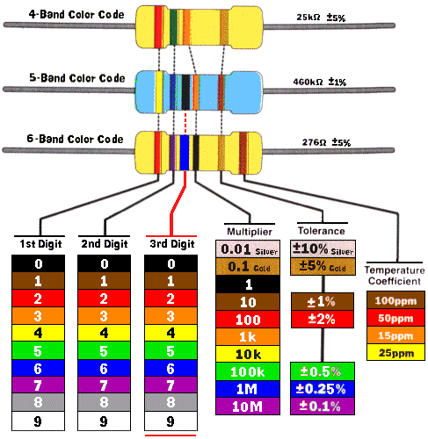
อุปกรณ์ที่ใช้ในการทดลอง
วิธีการอ่านค่าของ Resistor แบบ Axial Resistor
Axial Resistor สามารถแบ่งออกได้หลายแบบขึ้นอยู่กับแถบสีที่อยู่บนตัวมัน เช่น 4-Band,5-Band,6-Band แต่มีการอ่านค่าลักษณ์เดียวกัน การอ่านนั้นจะเริ่มอ่านจากแถบสีด้านซ้ายมือไปทางด้านขวามือ
จากรูปจะเริ่มจากซ้ายสุดกำหนดให้เป็น แถบสีหลักที่ 1 และเรียงไปเป็น แถบสีหลักที่ 2, แถบสีหลักที่ 3 (หลักที่ 3 ใช้ใน 5-Band,6-Band เท่านั้น) แต่ละหลักก็จะมีสีต่างๆ โดยสีต่างๆ เหล่านั้นจะถูกกำหนดค่าเอาไว้แล้ว
หลักที่ 4 คือ หลัก Multiplier ใช้สำหรับคูณกับค่าของ3หลักแรก
หลักที่ 5 คือ ค่าความคาดเคลื่อนของความต้านทาน
หลักที่ 6 คือ สัมประสิทธ์ทางอุณหภูมิ มีหน่วยเป็น ppm เป็นค่าแสดงลักษณะการเปลี่ยนแปลงค่าความต้านทาน เมื่ออุณหภูมิเปลี่ยนไป (มีเฉพาะแบบ6-Bandเท่านั้น)

Slide 20
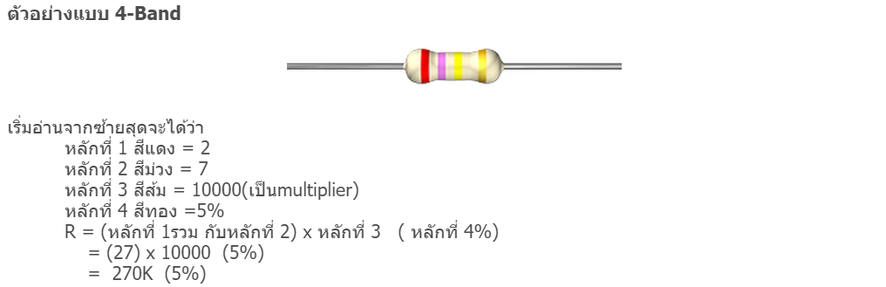
อุปกรณ์ที่ใช้ในการทดลอง
ตัวอย่างการอ่านค่าของ Resistor แบบ Axial Resistor

Slide 21
อุปกรณ์ที่ใช้ในการทดลอง
การอ่านค่าResistor แบบ SMD Resistor
ค่าที่แสดงบน SMD Resistor มีทั้งแบบตัวอักษรและแบบตัวเลข แบบที่เป็นตัวเลขทั้งหมด จะพบมากที่สุด มี 2 แบบ คือ แบบตัวเลข 3 หลัก และแบบตัวเลข 4 หลัก
หลักการอ่านค่าเบื้องต้นง่าย ๆ สำหรับแบบตัวเลข 3 หลักและแบบตัวเลข 4 หลักคือ
1.ตัวเลขหลักสุดท้าย จะบอกจำนวนเลขศูนย์ที่ต่อท้าย หรือ ตัวคูณ 10 ยกกำลัง แบบเดียวกับการอ่านรหัสสี 2.ตัวเลขข้างหน้าที่เหลือ 2 หรือ 3 หลักก็เอามาเรียงต่อกันเหมือนแถบสี
มีข้อยกเว้นอยู่ คือ กรณีที่ Resistor ตัวนั้นมีค่าน้อยกว่า 10 โอห์มจะไม่มีตัวคูณ แต่จะใช้ตัวอักษร R เข้ามาปนด้วยและจะเปลี่ยนวิธีการอ่านใหม่โดยอ่านเรียงตัวเลขทั้งหมดตรงตัว R ให้แทนด้วยจุดหรืออ่านว่าจุด แทน นั่นคือ ตัวเลขก่อนตัวอักษร R เป็นเลขหน้าจุดทศนิยม ตัวเลขหลังตัวอักษร R เป็นตัวเลขหลังจุดทศนิยม

Slide 22
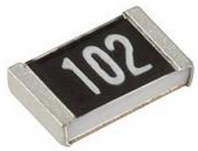
อุปกรณ์ที่ใช้ในการทดลอง
การอ่านค่าResistor แบบ SMD Resistor
ตัวอย่างแบบ 3 หลัก เช่น
680 0 บอกว่ามีศูนย์ต่อท้าย ศูนย์ตัว คือ ไม่มีศูนย์ต่อท้าย 2 ตัวหน้าคือ 68
ดังนั้นคือ 68 โอห์ม ไม่ใช่ 680 โอห์ม
241 1 บอกว่ามีศูนย์ 1 ตัวต่อท้าย 2 ตัวหน้าคือ 24 ดังนั้นค่าคือ 240 โอห์ม
103 3 คือ มีศูนย์ต่อท้าย 3 ตัว 2 ตัวหน้าคือ 10 ดังนั้นค่าคือ 10000 โอห์ม(10K)
3R3 R คือ จุด ก็อ่านเรียงไปเลย 3 จุด 3 ค่าคือ 3.3 โอห์ม
R47 อ่านเรียงเป็น จุด 47 คือ 0.47 โอห์ม

Slide 23
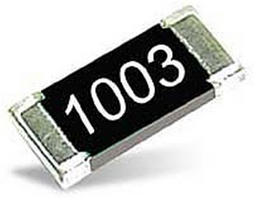
อุปกรณ์ที่ใช้ในการทดลอง
การอ่านค่าResistor แบบ SMD Resistor
ตัวอย่างแบบ 4 หลัก เช่น
4700 0 บอกว่ามีศูนย์ต่อท้าย ศูนย์ตัว คือ ไม่มีศูนย์ต่อท้าย 3 ตัวหน้าคือ 470
ดังนั้นคือ 470 โอห์ม ไม่ใช่ 4700 โอห์ม
9531 1 บอกว่ามีศูนย์ต่อท้าย 1 ตัว 3 ตัวหน้าคือ 953 ดังนั้นคือ 9530 โอห์ม
15R0 อ่านเรียงเป็น 15 จุด 0 คือ 15.0 โอห์ม
0R51 อ่านเรียงเป็น 0 จุด 51 คือ 0.51 โอห์ม
R133 อ่านเรียงเป็น จุด 133 คือ 0.133 โอห์ม

Slide 24
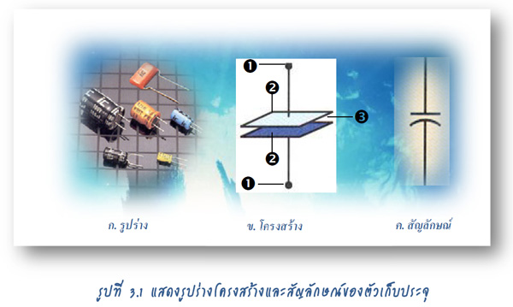
อุปกรณ์ที่ใช้ในการทดลอง
ตัวเก็บประจุ (Capacitor) เป็นอุปกรณ์ที่ใช้ในการเก็บประจุ (Charge) และสามารถคายประจุ (Discharge)ได้โดยนำสารตัวนำ 2 ชิ้นมาวางในลักษณะขนานใกล้ ๆ กัน แต่ไม่ได้ต่อถึงกัน ระหว่างตัวนำทั้งสองจะถูกกั้นด้วยฉนวนที่เรียกว่าไดอิเล็กตริก (Dielectric) ซึ่งไดอิเล็กตริกนี้อาจจะเป็นอากาศ, ไมก้า, พลาสติก, เซรามิคหรือสารที่มีสภาพคล้ายฉนวนอื่น ๆ

Slide 25
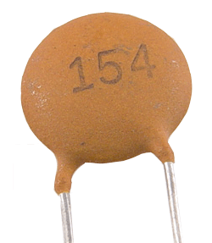
อุปกรณ์ที่ใช้ในการทดลอง
ตัวเก็บประจุ (C) เหล่านี้ก็จะมีค่าประจุกำกับไว้ เช่น Electrolytic capacitors มีค่า 2200 uF 16 V ก็อ่านได้ตามจำนวนที่เห็นได้เลยแต่ถ้าเป็นชนิด Tantalum,Ceramic, Mylarจะมีค่ากำกับเช่น 104 จะไม่อ่านค่าเป็น 104 uF แต่จะมีค่า 0.1 uF ซึ่งมีวิธีการอ่านดังนี้
ตัวอย่างที่1 เริ่มอ่านจากซ้ายสุดจะได้ว่า 154
หลักที่ 1 คือ ตัวเลข 1
หลักที่ 2 คือ ตัวเลข 5
หลักที่ 3 คือ 1000(10ยกกำลัง4)
C = (หลักที่ 1รวม กับหลักที่ 2) x หลักที่ 3
= (15) x 10000
= 150000 (pF) หรือ 0.15 uF

Slide 26
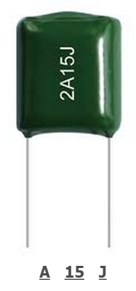
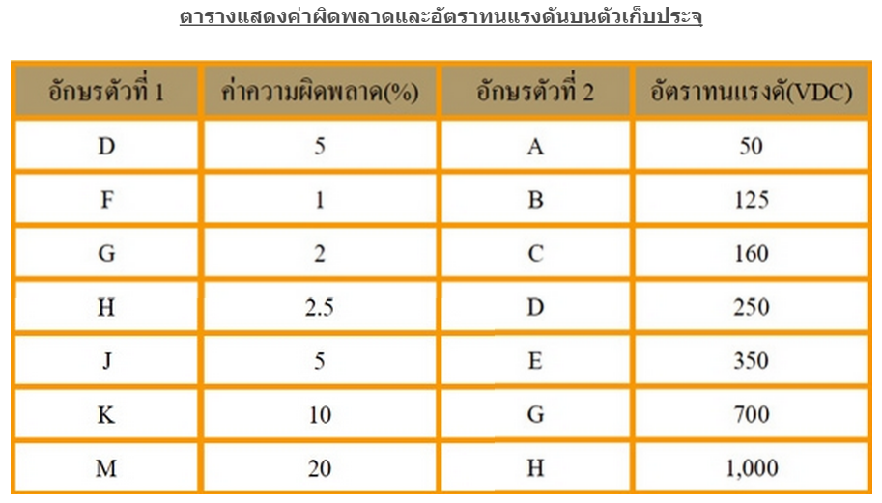
อุปกรณ์ที่ใช้ในการทดลอง
ตัวอย่างที่ 2 มีตัวอักษรแสดงค่าผิดพลาด และอัตราทนแรงดันบนตัวเก็บประจุ
เริ่มอ่านจากซ้ายสุดจะได้ว่า
หลักที่ 1 คือ ตัว A อัตราทนแรงดัน 50 V
หลักที่ 2 คือ ตัวเลข 1
หลักที่ 3 คือ ตัวเลข 5
หลักที่ 4 คือ ตัว J ค่าผิดพลาด 5%
C = (หลักที่ 2 รวม กับหลักที่ 3) หลักที่ 4 หลักที่ 1
= 15 pF 5% 50 V
***ถ้าค่าประจุมี 3 ค่า ก็อ่านค่าเหมือนตัวอย่างที่1

Slide 27
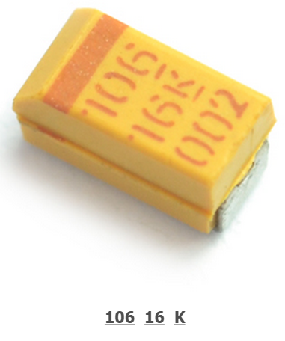
อุปกรณ์ที่ใช้ในการทดลอง
ตัวอย่างที่ 3 การอ่านค่าตัวเก็บประจุแบบ SMD
เริ่มอ่านจากบนสุดจะได้ว่า
แถวที่ 1 คือ ค่าเก็บประจุ
หลักที่ 1 คือ ตัวเลข 1
หลักที่ 2 คือ ตัวเลข 0
หลักที่ 3 คือ 1000000(10 ยกกำลัง 6)
C = (หลักที่ 1รวม กับหลักที่ 2) X หลักที่ 3
= (10) X 1000000 pF
= 10000000 pF หรือ 10 uF
แถวที่ 2 คือ อัตราทนแรงดัน(V)
และค่าผิดพลาด(%)
หลักที่ 1 คือ ตัวเลข 1
หลักที่ 2 คือ ตัวเลข 6
หลักที่ 3 คือ K = +-10%
แถวที่ 2 คือ Lot Code (ไม่ใช้)
C = (หลักที่ 1รวมกับหลักที่ 2) (หลักที่ 3)
= 16 V +-10%
C = 10uF (16V) (-+140%)

Slide 28
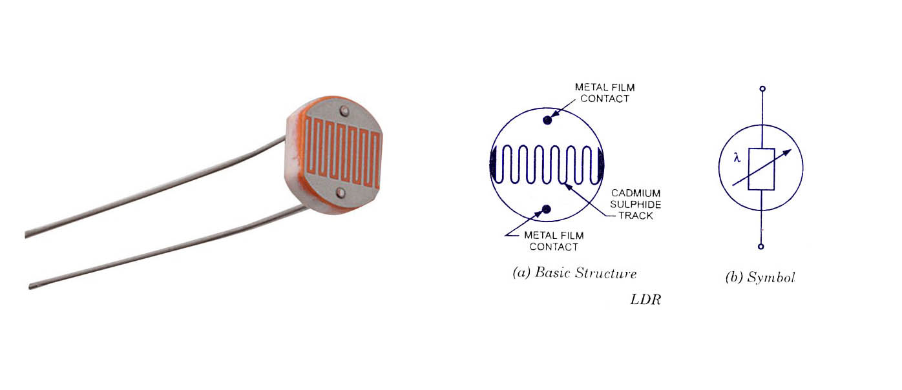
อุปกรณ์ที่ใช้ในการทดลอง
LDR : Light Dependent Resistor เป็นตัวต้านทานรูปแบบหนึ่งเหมือนกันแต่เป็นตัวต้านทานที่มีค่าเปลี่ยนแปลงไปตาม แสงที่ตกกระทบกับผิวหน้าของ LDR สามารถนำมาประยุกต์มาทำเป็นเซนเซอร์สำหรับวัดความสว่างได้

Slide 29
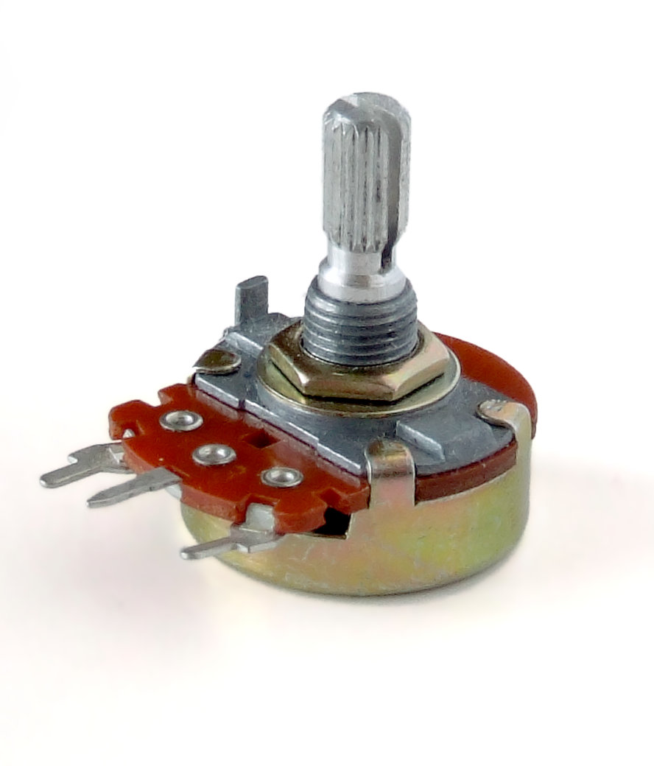
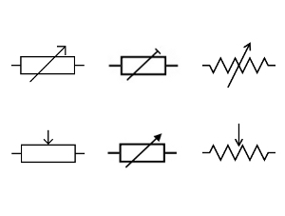
อุปกรณ์ที่ใช้ในการทดลอง
VR : VERIABLE RESISTOR เป็นตัวต้านทานอีกชนิดที่สามารถปรับค่าได้ด้วยการหมุนตัวต้านทานค่าที่ได้ขึ้น อยู่กับการหมุนของเรา เหมาะสำหรับวงจรที่ต้องมีการปรับค่าต่างๆด้วยตัวผู้ใช้เอง และสามารถนำมาทำเป็นวงจรแบ่งแรงดันได้อีกด้วย

Slide 30
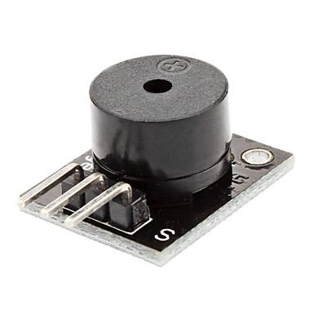
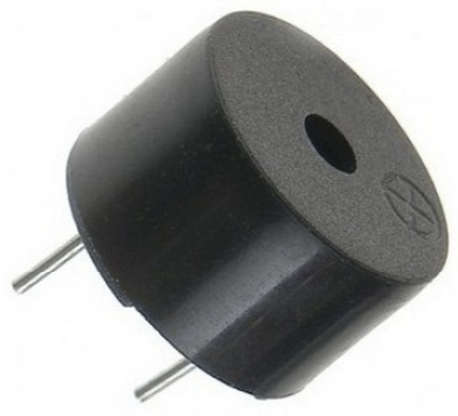
อุปกรณ์ที่ใช้ในการทดลอง
BUZZER คือลำโพงแบบแม่เหล็ก ที่มีวงจรกำเนิดความถี่ (oscillator) อยู่ภายในตัวเมื่อป้อนแรงดันสามารถกำเนิดเสียงได้ด้วยตัวเอง แต่ไม่สามารถเปลี่ยนความถี่ของเสียงได้

Slide 31
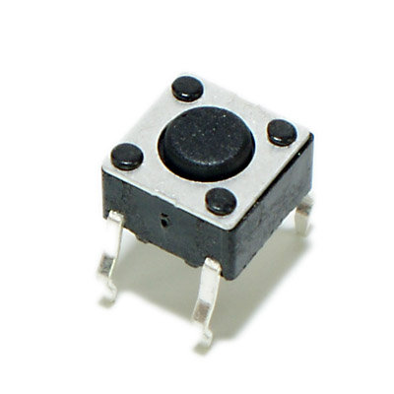
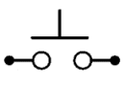
อุปกรณ์ที่ใช้ในการทดลอง
MOMENTARY SWITCH เป็นสวิทช์ชนิดกดติดปล่อยดับ คือเมื่อเรากดสวิทช์ตัวนี้วงจรจะเชื่อมเข้าหากัน และหากเราปล่อยสวิทช์นี้วงจรก็จะขาดออกจากกัน

Slide 32
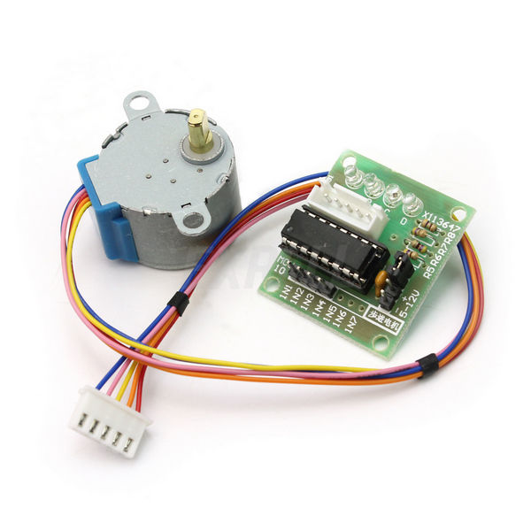
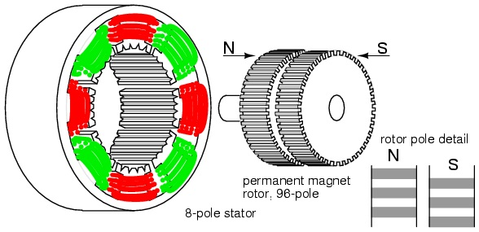
อุปกรณ์ที่ใช้ในการทดลอง
Stepper motor มีข้อดีที่สำคัญคือการควบคุมต่ำแหน่งของการหมุนได้อย่างแม่นยำมาก โดยไม่ต้องใช้การควบคุมแบบป้อนกลับ (Feedback Control) ด้วยเหตุนี้ จึงเป็นที่นิยมใช้ในอุปกรณ์ที่ต้องการควบคุมตำแหน่งและมุมอย่างแม่นยำ ที่อยู่รอบตัวเราก็เช่น พริ้นเตอร์ สแกนเนอร์ เครื่องเล่นแผ่นดิสค์ เป็นต้น

Slide 33
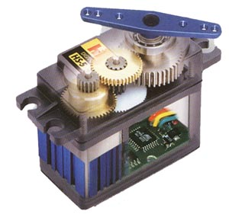
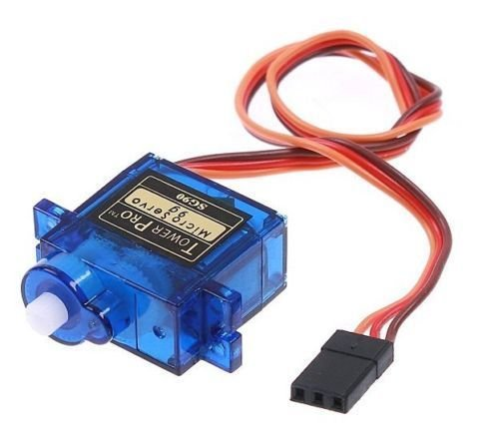
อุปกรณ์ที่ใช้ในการทดลอง
Servo motor เป็นมอเตอร์ที่มีการควบคุมการเคลื่อนที่ (State) ไม่ว่าจะเป็นระยะ ความเร็ว มุมการหมุน โดยใช้การควบคุมแบบป้อนกลับ (Feedback control)

Slide 34
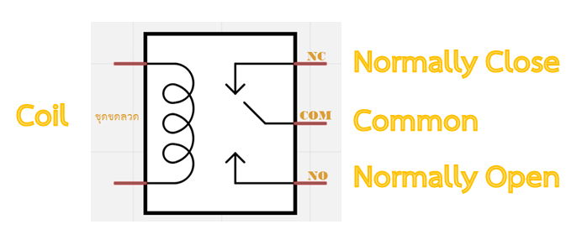
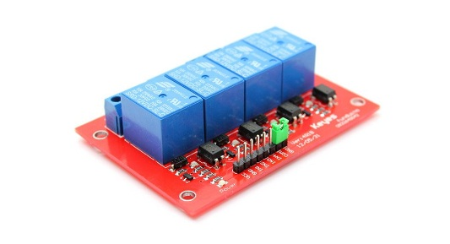
อุปกรณ์ต่อพ่วง
Relay เป็นอุปกรณ์ไฟฟ้าชนิดหนึ่ง ซึ่งทำหน้าที่ตัดต่อวงจรแบบเดียวกับสวิตช์ โดยควบคุมการทำงานด้วยไฟฟ้า Relay มีหลายประเภท ตั้งแต่ Relay ขนาดเล็กที่ใช้ในงานอิเล็กทรอนิกส์ทั่วไป จนถึง Relay ขนาดใหญ่ที่ใช้ในงานไฟฟ้าแรงสูง โดยมีรูปร่างหน้าตาแตกต่างกันออกไป แต่มีหลักการทำงานที่คล้ายคลึงกัน สำหรับการนำ Relay ไปใช้งาน จะใช้ในการตัดต่อวงจร

Slide 35
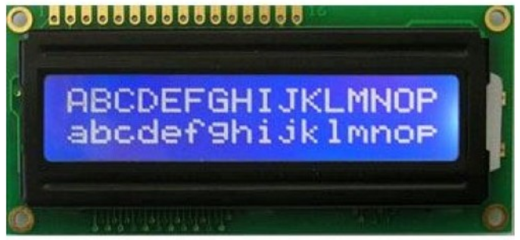
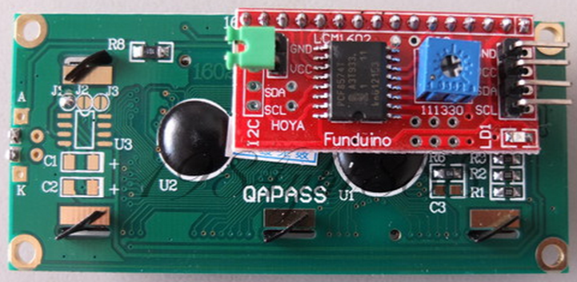
อุปกรณ์ต่อพ่วง
16x2 Character LCD จอ LCD 16 ตัวอักษร จำนวน 2 บรรทัด แสดงผลตัวอักษรสีขาวบนพื้น (Background) สีน้ำเงิน ง่ายต่อการต่อใช้งาน ด้วย interface แบบ I2C โดยใช้สายแค่ 2 เส้นเท่านั้นในการรับส่งข้อมูลเพื่อแสดงตัวอักษรบนจอ LCD

Slide 36
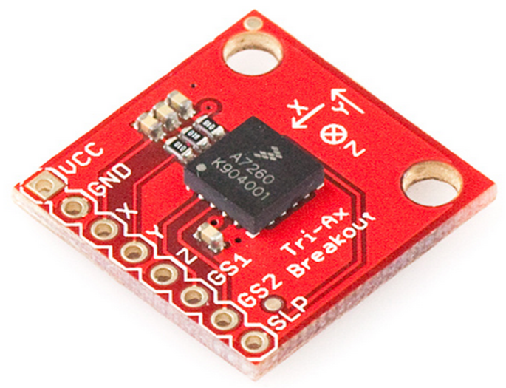
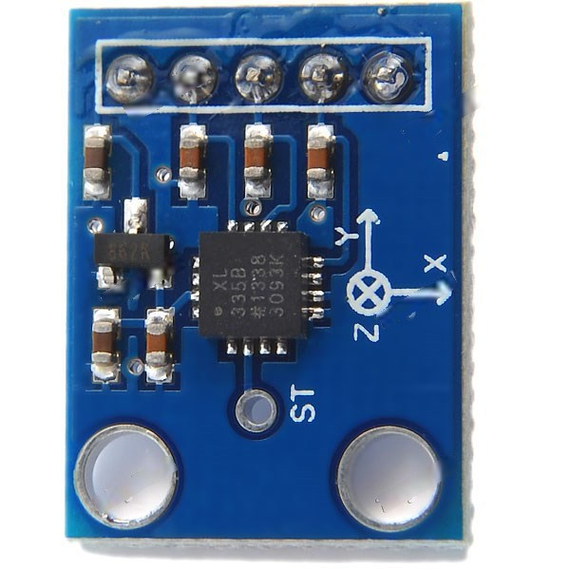
อุปกรณ์ต่อพ่วง
Triple Axis Accelerometer เป็นเซ็นเซอร์วัดสัญญาณความเร่งแบบ 3 แกน (X, Y, Z) โดยให้ Output เป็นค่า Digital ติดต่อใช้งานผ่าน I2C/SPI interface

Slide 37
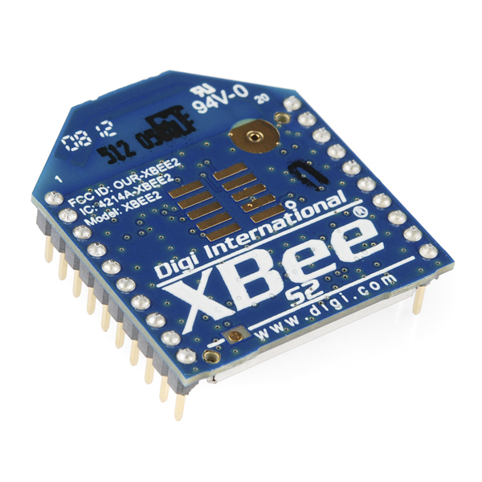

อุปกรณ์ต่อพ่วง
Xbee เป็นโมดูล รับส่งสัญญาณไร้สาย ย่านความถี่ 2.4 GHz ตามมาตรฐานโปรโตคอล ZigBee / IEEE 802.15.4 โดยใช้พลังงานต่ำ (ที่ 3.3 Volt) รับส่งข้อมูลอัตราความเร็ว 250Kbps สายอากาศแบบ Chip Antenna (PCB Antenna) รองรับเครือข่ายแบบ mesh (รับส่งระยะสั้น)

Slide 38


อุปกรณ์ต่อพ่วง
Bluetooth Audio Module คือโมดูลที่รองรับการส่งโปโตคอลการควบคุมระยะไกลได้ สามารถสตีมเสียงสเตอริโอ ส่งไปยังโมดูลเพื่อเล่นเสียงได้เช่นเดียวกับลำโพง Bluetooth (มือถือ และคอมพิวเตอร์)

Slide 39

อุปกรณ์ต่อพ่วง
GSM / GPRS Evaluation Board เป็นชุดเรียนรู้และพัฒนาระบบการสื่อสารไร้สาย โดยใช้โมดูล GSM/GPRS ซึ่งเป็นโมดูลสื่อสารระบบ GSM/GPRS ขนาดเล็ก รองรับระบบสื่อสาร GSM ความถี่ 850/900/1800/1900MHz โดยสั่งงานผ่านทางพอร์ตสื่อสารอนุกรม RS232 ด้วยชุดคำสั่ง AT Command สามารถประยุกต์ใช้งานได้มากมายหลายรูปแบบ ไม่ว่าจะเป็นการรับส่งสัญญาณแบบ Voice, SMS, Data, FAX และยังรวมถึงการสื่อสารด้วย Protocol TCP/IP ด้วย

Slide 40


อุปกรณ์ต่อพ่วง
Wireless Module เป็น Transceiver Wireless Module ขนาดเล็ก กินพลังงานต่ำ สามารถ รับ/ส่ง ข้อมูลได้สูงสุดถึง 2Mbps ออกแบบมาให้รองรับข้อกำหนด ISM Band ทำงานบนความถี่ 2.4 – 2.4835 GHz

Slide 41


อุปกรณ์ต่อพ่วง
โมดูล WiFi ใช้ในการเชื่อมต่อเครือข่าย รองรับการใช้งานได้หลากหลายรูปแบบทั้ง Client, Access Point และ Client+AP โดย ESP8266-01 ใช้การเชื่อมต่อด้วย Serial (UART 3.3V) จึงทำให้ง่ายต่อการนำไปใช้งานร่วมกับ Microcontroller และยังมีรูปแบบคำสั่งแบบ AT Command ทำให้เขียนโปรแกรมเชื่อมต่อได้สะดวกยิ่งขึ้น

